Slide 1


Малі кроки на шляху до великих цілей: участь здобувачів в міжнародних конкурсах та академічній мобільності для влиття в світовий науковий простір
+

Slide 2
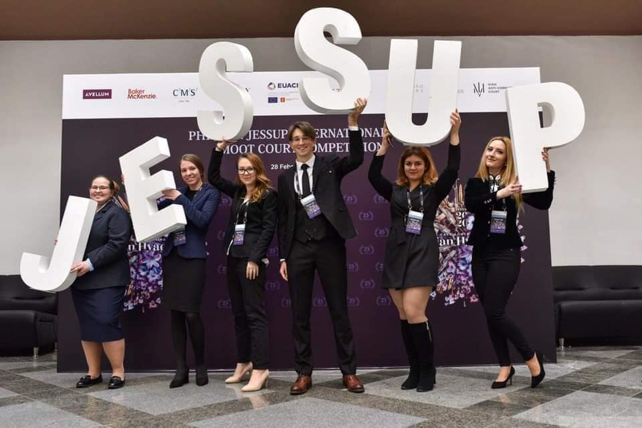
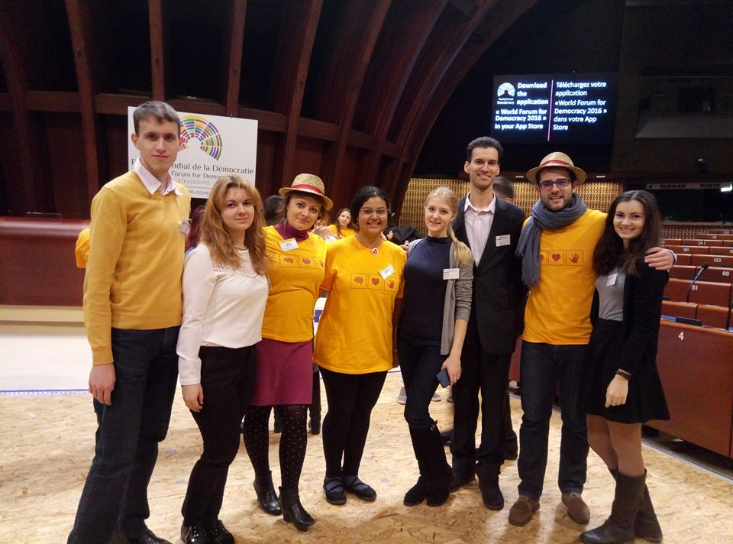
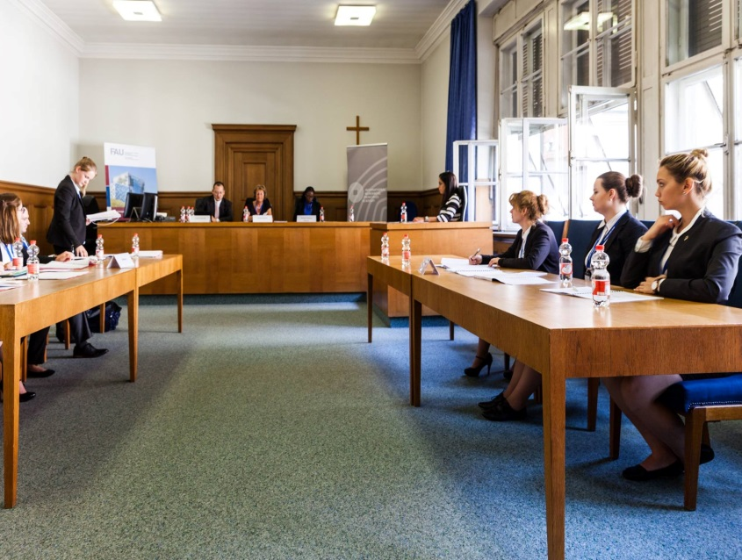
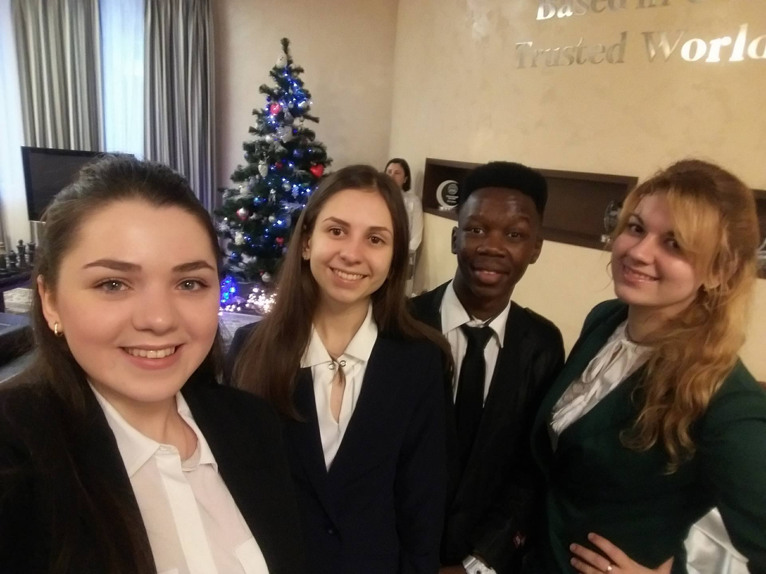
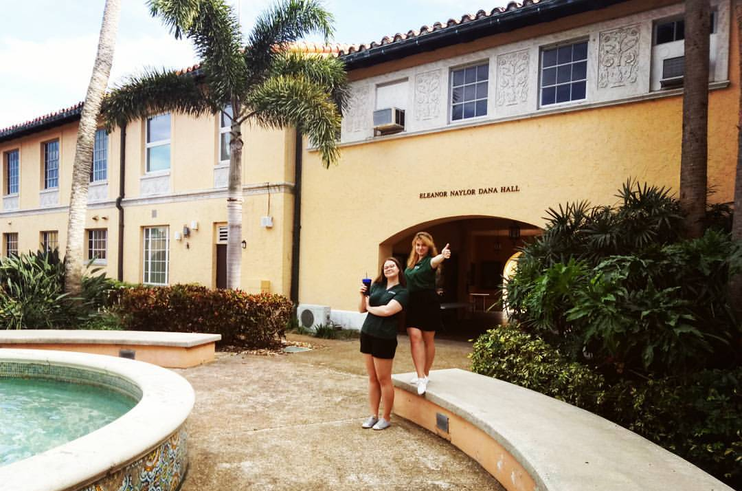
Міжнародні проекти/конкурси: pros and cons

Slide 3
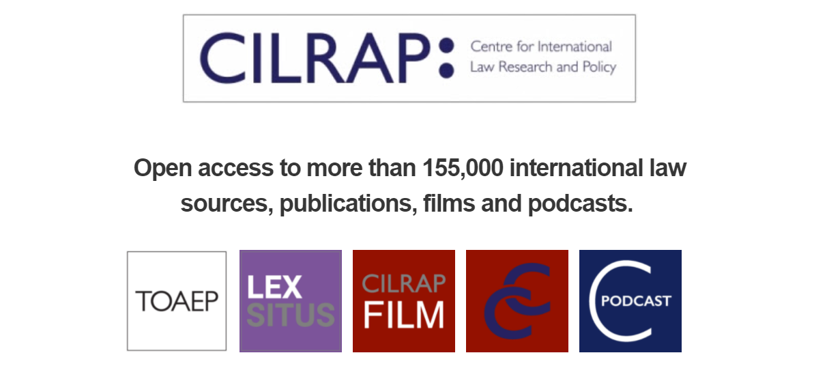
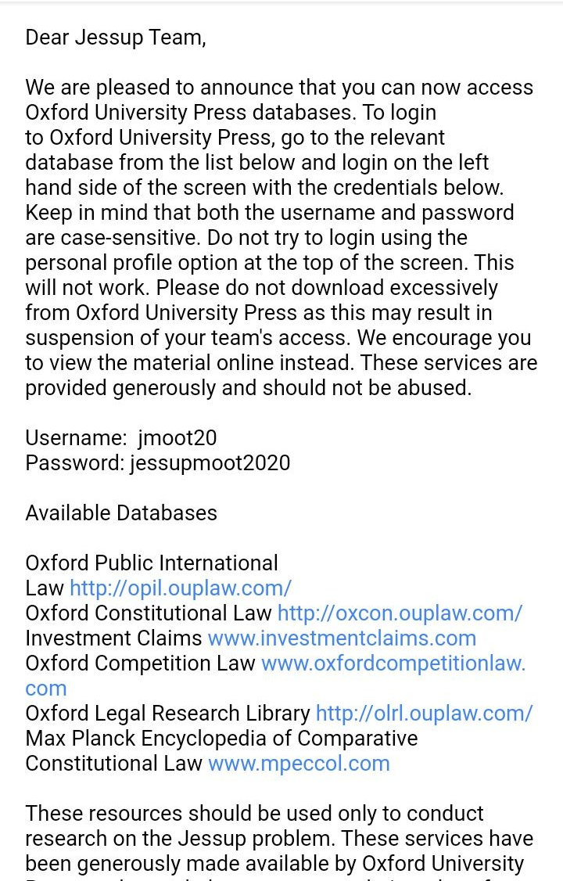
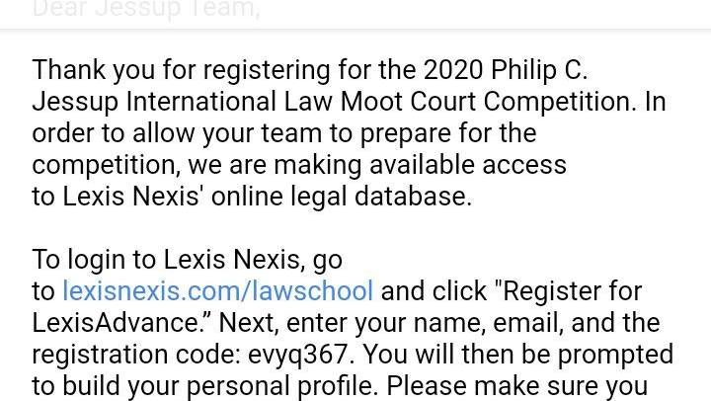
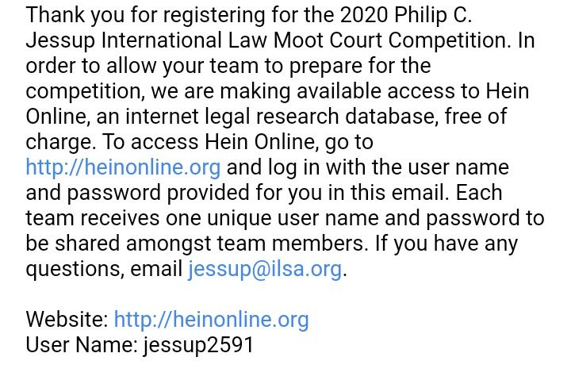
Участь в МП/МК майже завжди передбачає доступ до цінних ресурсі;
І завжди захоплює ☺

Slide 4
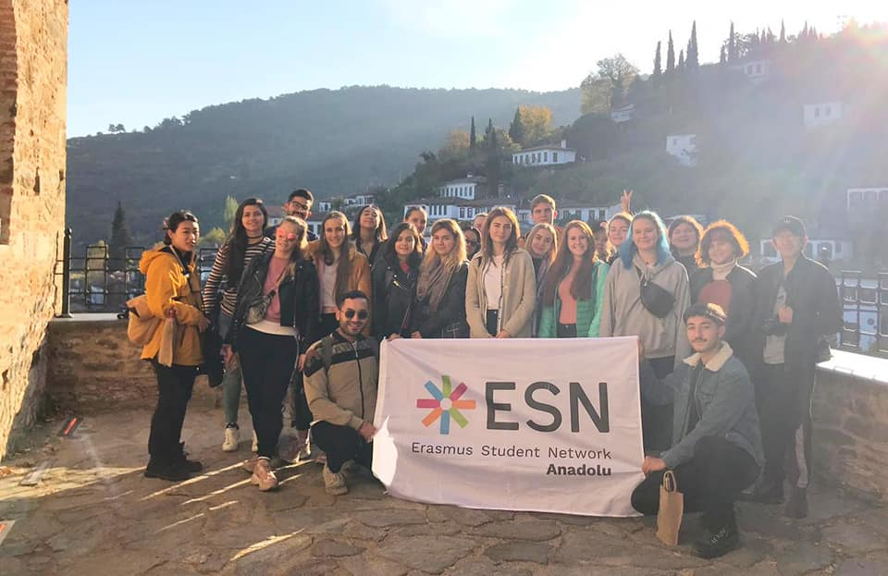
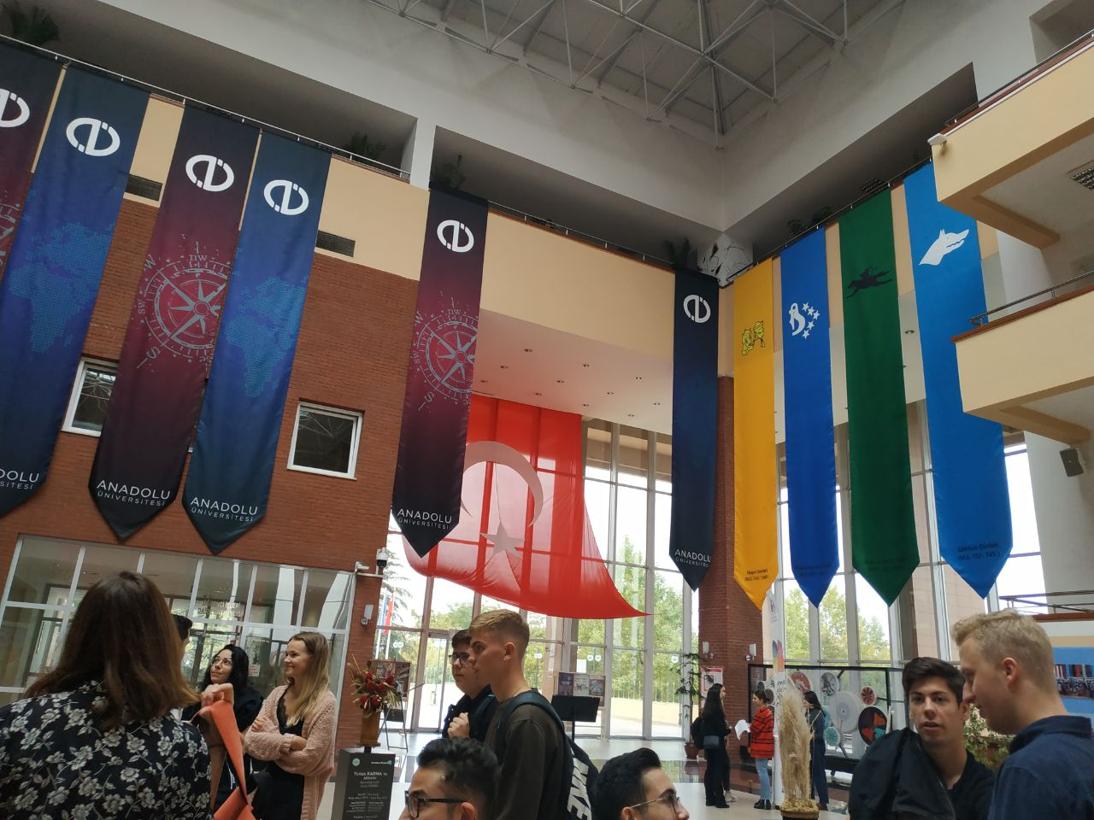
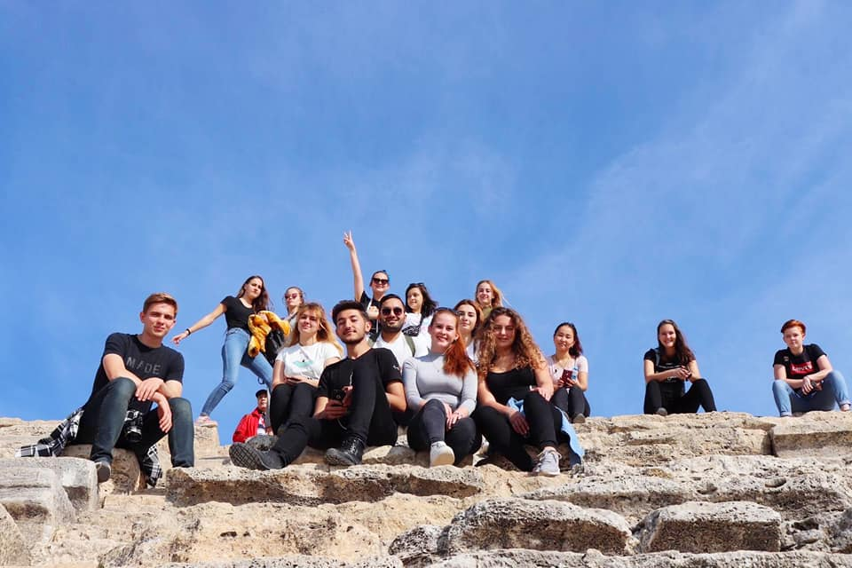
Академічна мобільність
Дослідження в міжнародному середовищі;
Нові ресурси – нові можливості;
Покращення мовних навиків;

Slide 5
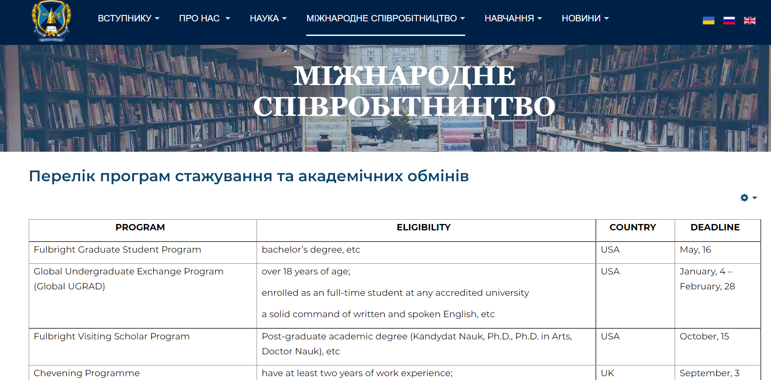
https://onua.edu.ua/ua/mizhnarodni-zviazky/akademicheskaya-mobilnost-studentov

